Slide 1

11727 – 2xn 타일링 2 (https://www.acmicpc.net/problem/11727)
문제
2×n 직사각형을 1×2, 2×1과 2×2 타일로 채우는 방법의 수를 구하는 프로그램을 작성하시오.
아래 그림은 2×17 직사각형을 채운 한가지 예이다.
입력
첫째 줄에 n이 주어진다. (1 ≤ n ≤ 1,000)
출력
첫째 줄에 2×n 크기의 직사각형을 채우는 방법의 수를 10,007로 나눈 나머지를 출력한다.

Slide 2
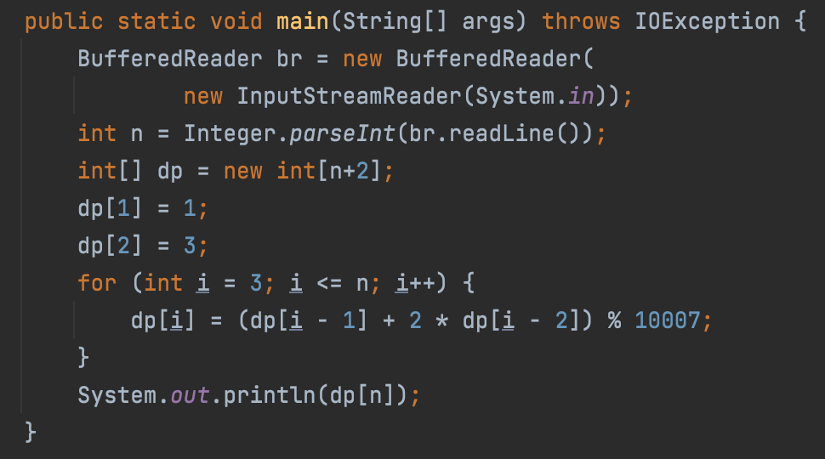
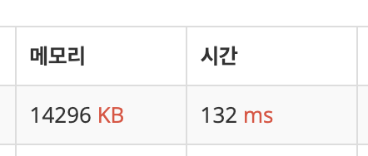
1 : 알고리즘

